Slide 1
龟兔赛跑

Slide 2
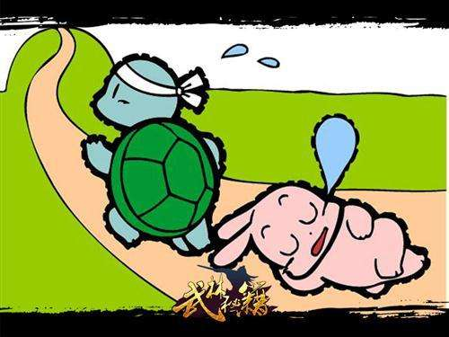

Slide 3


